Slide 1
Útravalóul
Madách Imre

Slide 2
Mi létünk értelme?

Slide 3
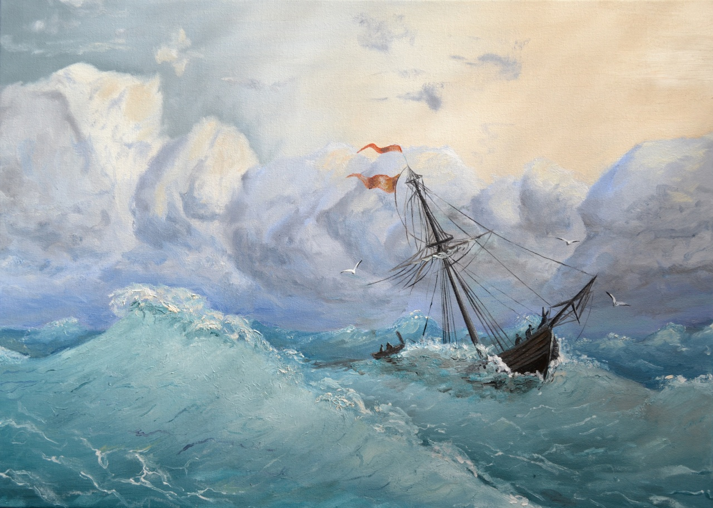
S merre visz a hajó?
Lesz-e megálló, kikötő?

Slide 4
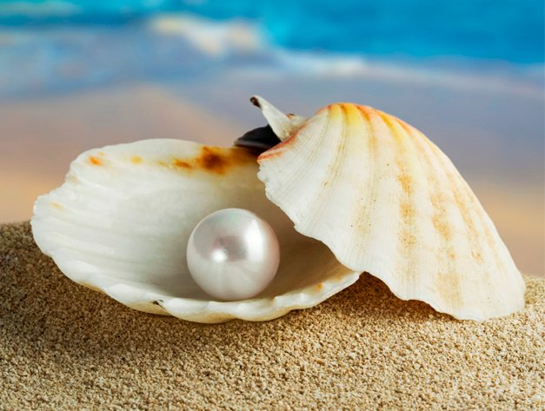
Mit ér a költő dala?
S meddig él?

Slide 5
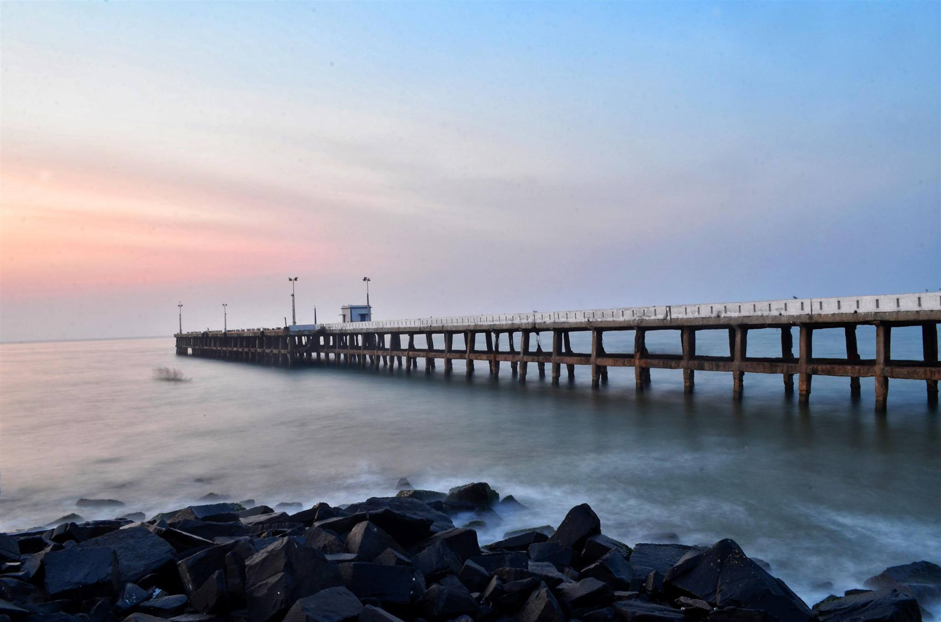
A megérkezés?

